Slide 1
Laboratorio de Análisis y Procesamiento de Señales EIE 310
Ayudantía 4

Slide 2
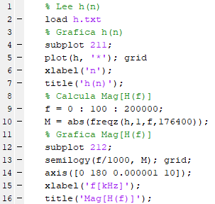
Ejercicio Uno
El siguiente código, toma el archivo h.txt contiene la respuesta impulso de un filtro pasa bajos digital, el cual esta diseñado para cortar en 20 kHz y atenuar 65000 [-] en 22.05 kHz. Se supone que Fs = 4 x 44.1 = 176.4 kHz. La longitud de h(n) es 258.

Slide 3
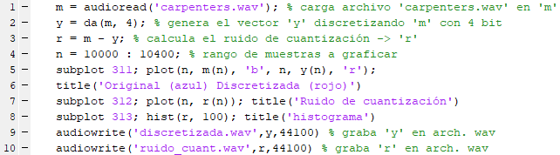
Ejercicio Dos
El siguiente programa discretiza un segmento de música con 4 bit (16 niveles).

